Slide 1

Метрологическая служба предприятия
Подготовил: Гунов И.С.
БСБО-03-20

Slide 2
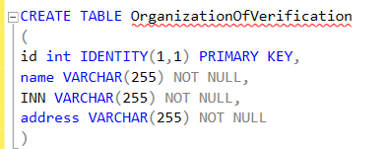
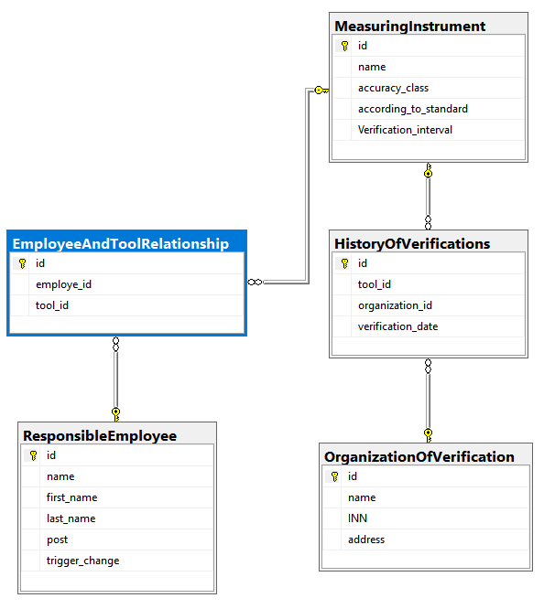
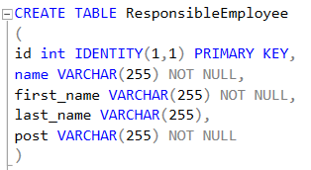
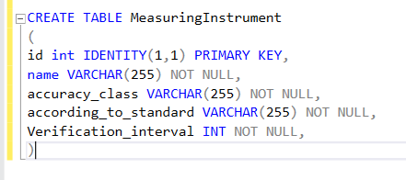


Создание таблиц

Slide 3




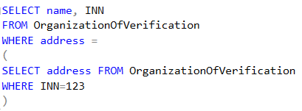



Составной многотабличный запрос с CASE-выражением
Многотабличный VIEW, с возможностью его обновления
Запрос, содержащий вложенный SELECT
Запрос, содержащий вложенный WHERE
- Запрос, содержащий предикат ALL
Многотабличный запрос, содержащий группировку записей, агрегатные функции и параметр, используемый в разделе HAVING
GROUP BY

Slide 4


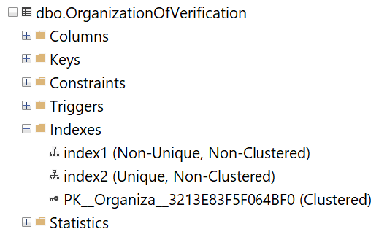
Создание некластеризованного индекса в таблице
Создание индекса
Создание неповторяющегося некластеризованного индекса в таблице

Slide 5

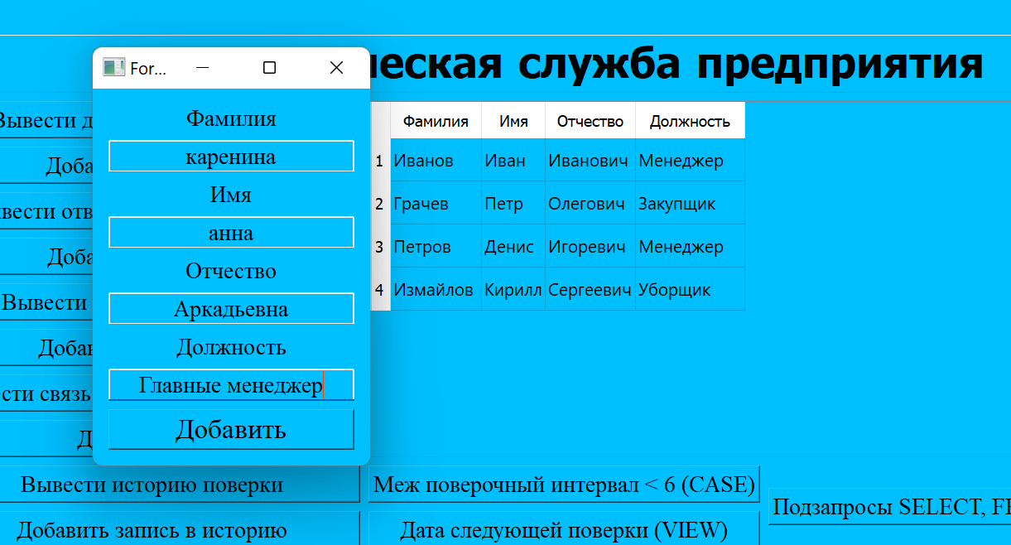
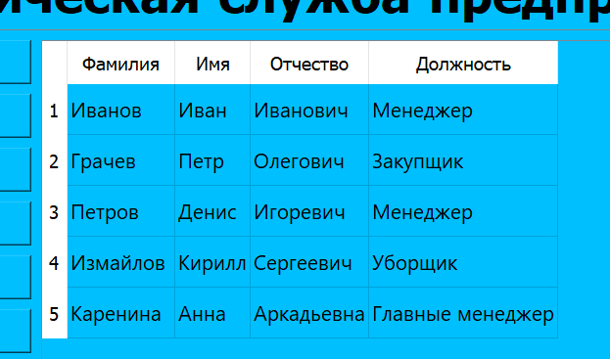
Создание триггера

Slide 6
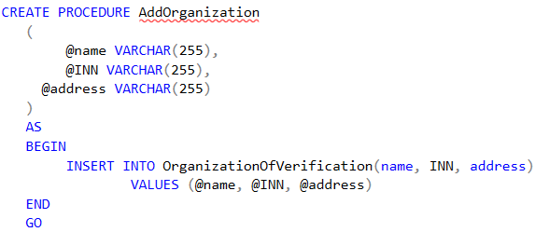
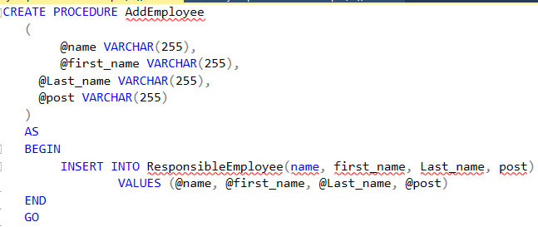

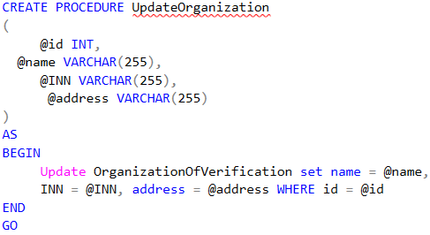
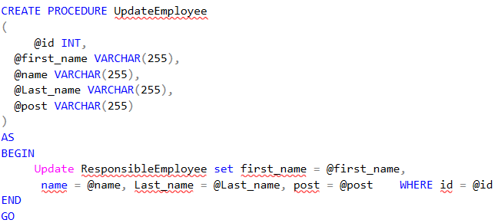

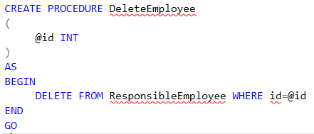
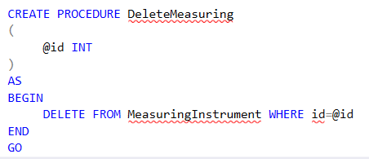
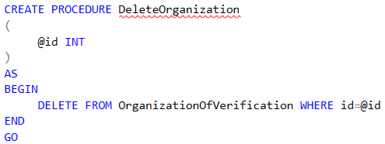
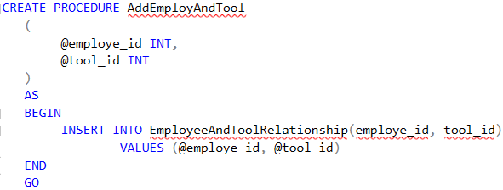
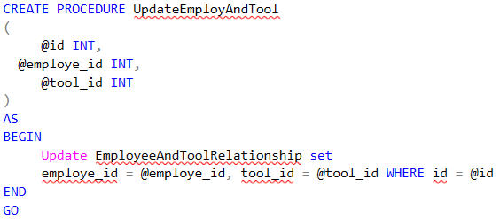
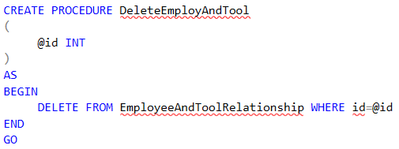


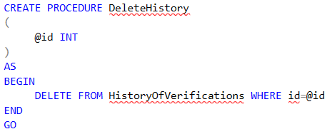
Хранимые процедуры

Slide 7
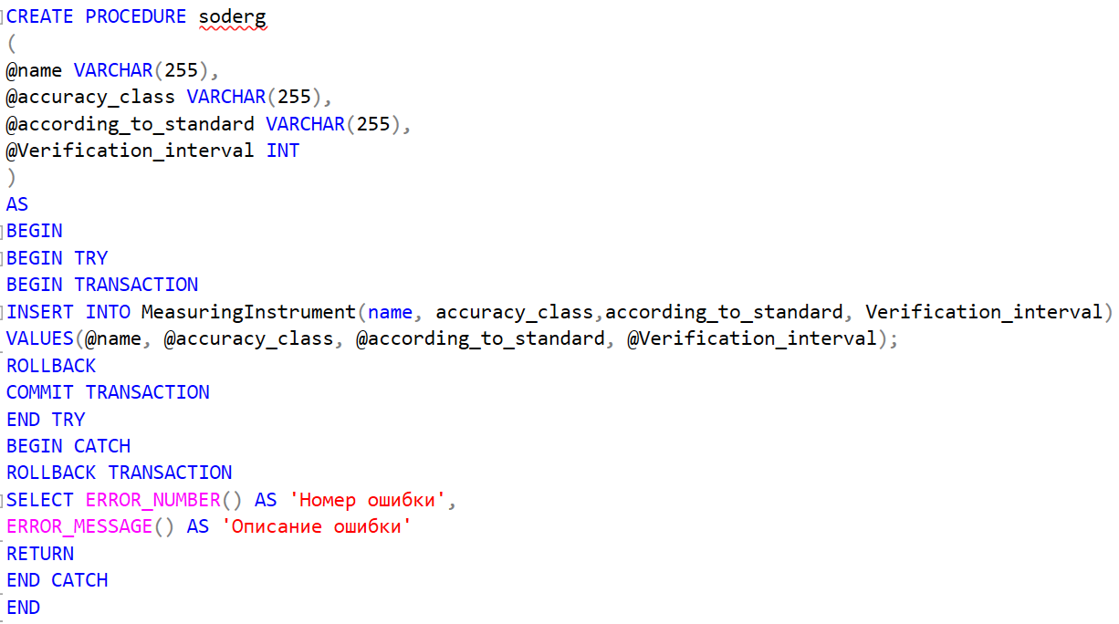
Создание хранимой процедуры, которая может быть откатана

Slide 8

Создание курсора

Slide 9
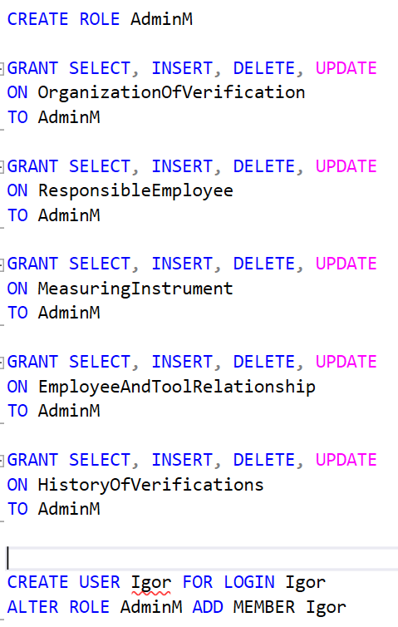
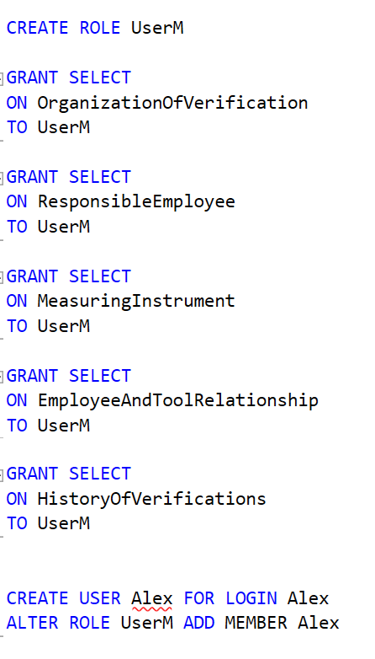
Создание пользователей и разграничение прав доступа

Slide 10
Спасибо за внимание

